Slide 1
Wadi rum
fait par : fuad, issa et majed

Slide 2
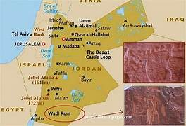
Wadi Rum est situe dans le sud de la Jordanie, pres d'Aqaba.
Beaucoup de gens du monde entier viennent en Jordanie pour visiter wadi rum

Slide 3
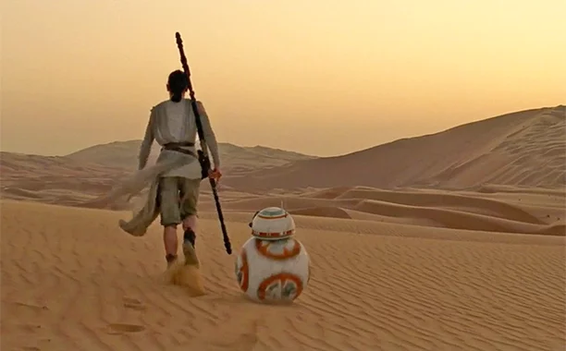
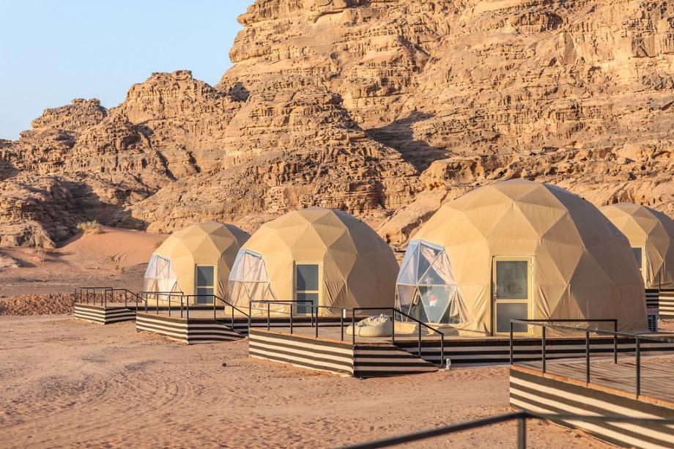
il est utilisé comme fond d’écran dans des films comme "Aladdin", "The Martian" et "Rogue One : A Star Wars Story"
il y a une tente spéciale où vous pouvez dormir et regarder les étoiles

Slide 4
une de l'activite en wadi rum est
conduire poussettes (buggies/ATV voitures) sur le sable

Slide 5
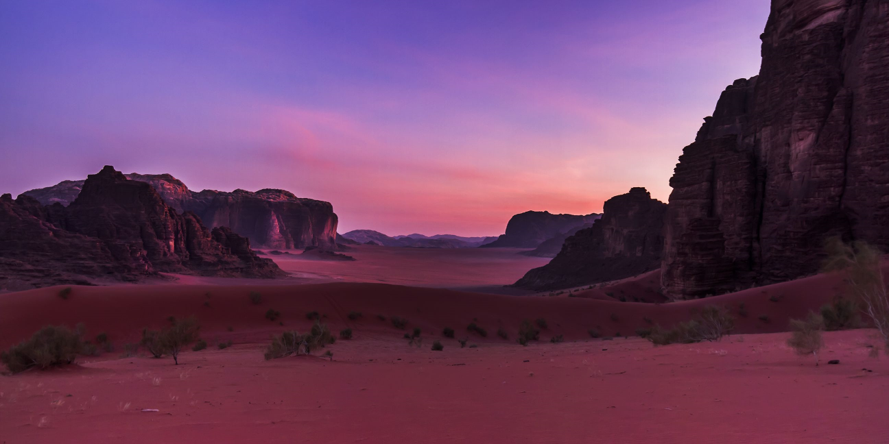
Je reccomend aussi pour visiter wadi rum si vous aimez une atmosphère calme

Slide 6
Merci becoup!

